Slide 1
La forme.
Actividades para 2º ESO. EPVA.
Sección Lingüística en Francés.
IES Luis de Góngora. Curso 2017-2018.
This work is licensed under a Creative Commons Attribution-NonCommercial-ShareAlike 4.0 International License.

Slide 2
Objectifs
Connaître la forme et les éléments qui ont une influence sur sa perception.
Connaître les éléments qui configurent les formes bidimensionnelles et tridimensionnelles.
Apprécier les valeurs expressives que constituent les formes.

Slide 3
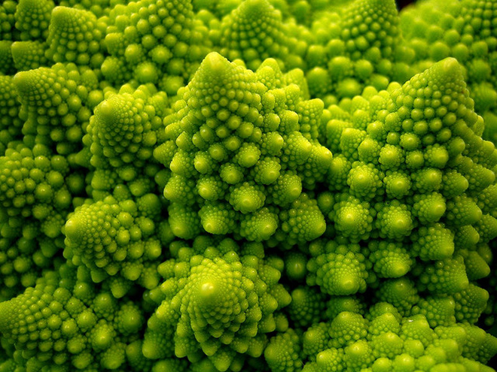
La Forme
La forme est l´apparence extérieure des corps de la nature: les objets, les animaux,les bâtiments et les êtres humains. Chaque forme possède certaines qualités qui la distinguent des autres et qui sont: la couleur, la texture, la taille et la structure.
http://mumng.blogspot.com.es/2013/01/principios-de-diseno-forma-color-tamano.html

Slide 4
La perception de la forme
On appelle forme tout élément qui a un contour et une structure.
Le contour détermine les limites de la figure.
La structure est le squelette d´une forme.
Une même forme peut être perçue de façon différente en fonction des facteurs suivants:

Slide 5
1- La situation de l´observateur par rapport à l´objet
https://www.google.es/search?q=analisis+del+movimiento+de+apolo+y+dafne+bernini&source=lnms&tbm=isch&sa=X&ved=0ahUKEwjKttaOwvPaAhXC6xQKHWiOBakQ_AUICigB&biw=1440&bih=789#imgrc=cZV7hz7tyVT8qM:

Slide 6
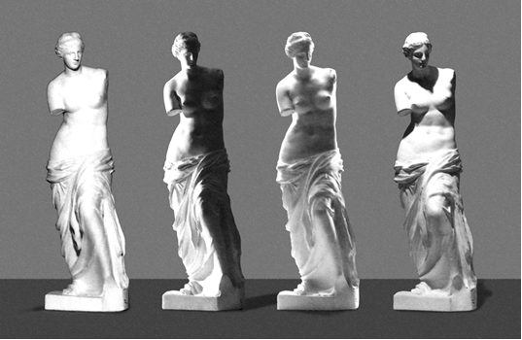
2-Le cadre qui entoure l´objet, la lumière qu´il reçoit, la direction, les autres objets qui se trouvent autour de lui…
ww.google.es/search?q=la+luz+en+la+venus+de+milo&source=lnms&tbm=isch&sa=X&ved=0ahUKEwj057njwvPaAhXGtRQKHRw_CXoQ_AUICigB&biw=1440&bih=789#imgrc=PsKquX_G6aIDHM:
Si nous observons des sculptures d´un point de vue déterminé , nous ne sasissons qu´une seule partie de sa forme. Pour connaître complètement une forme tridimensionnelle , il est nécessaire de connaître tous ses points de vue.

Slide 7
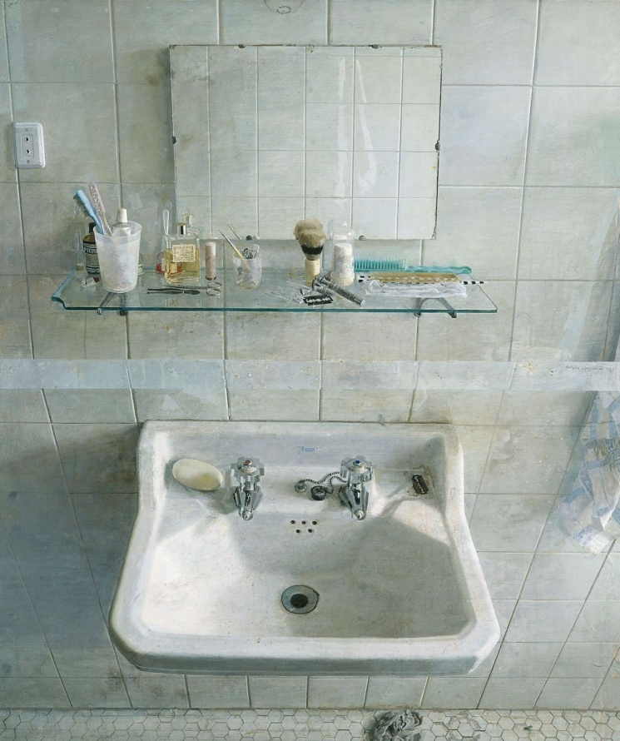
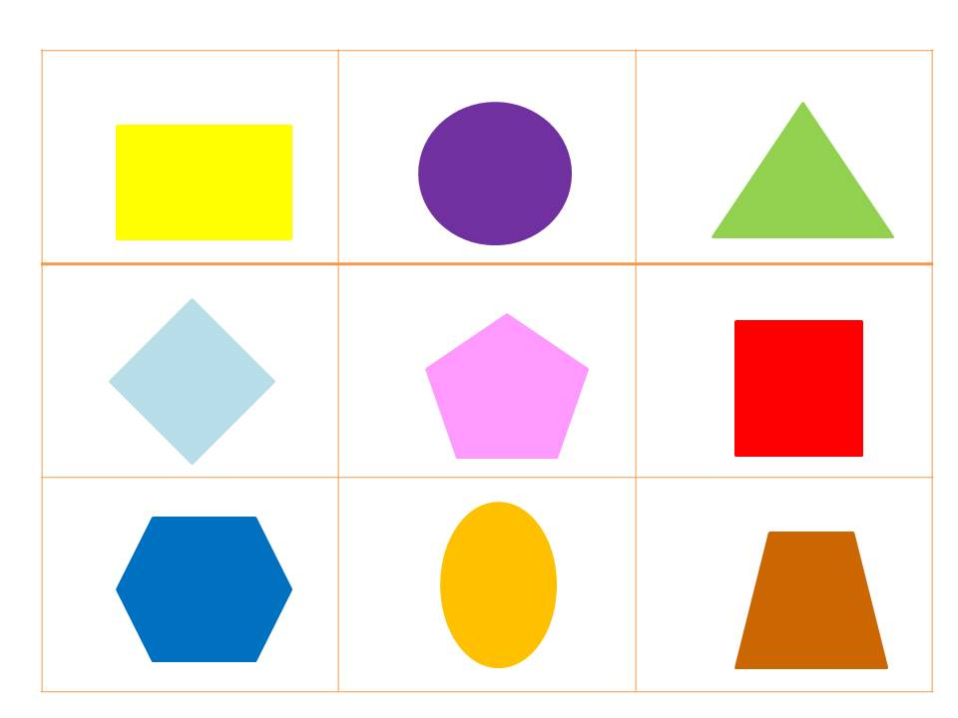
Classification
En fonction de leur dimension, les formes peuvent être:
-Bidimensionnelles: représentées sur une surface plane avec uniquement deux dimensions
Antonio López Lavabo y espejo 1967
Huil sûr toile 98 x 83.5 cm
Museum of FineArts, Boston

Slide 8
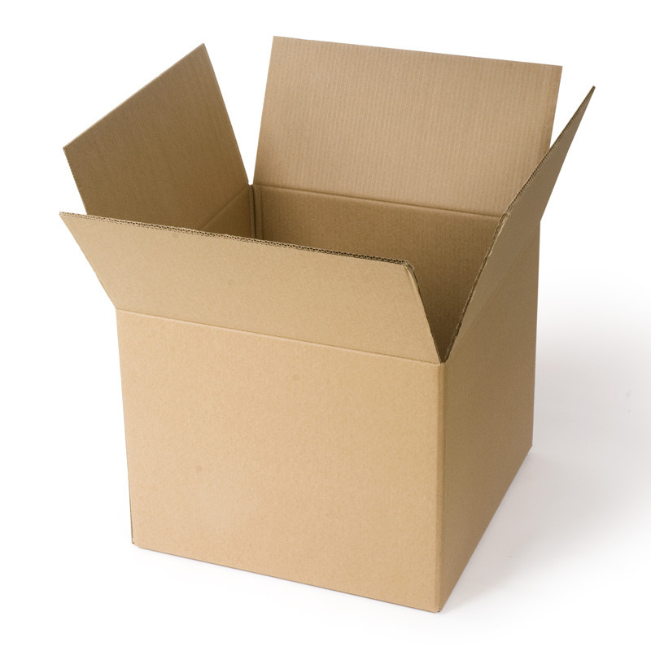
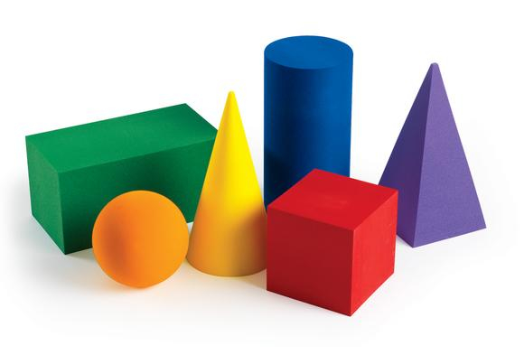
-Tridimensionnelles: ce sont celles qui ont du volume, c´est-à-dire, qui occupent un lieu dans l´espace et ont trois dimensions (hauteur, largeur,profondeur ou épaisseur)

Slide 9
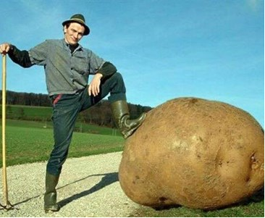
La taille d´une forme fait référence à son ampleur, et elle se définit grâce à des termes comme petit, moyen,grand,etc. Pour déterminer si une forme est grande ou petite, nous comparons sa taille avec celle des formes qui sont autour d´elle, et aussi avec la taille de l´être humain.
/www.google.es/search?q=la+patata+mas+grande+del+mundo&sa=X&tbm=isch&tbo=u&source=univ&ved=0ahUKEwixn4biovPaAhWD6xQKHacQDU8QsAQIJg&biw=1440&bih=789

Slide 10
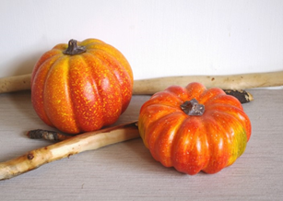
Types de formes
Selon son origine:
1-Formes naturelles: Elles viennent de la nature même
2-Formes artificielles: Elles ont été construites par l'être humain

Slide 11
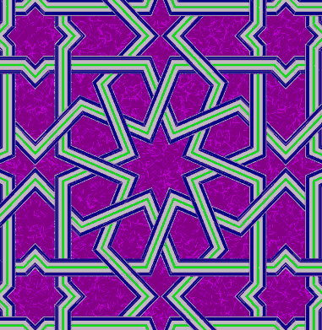
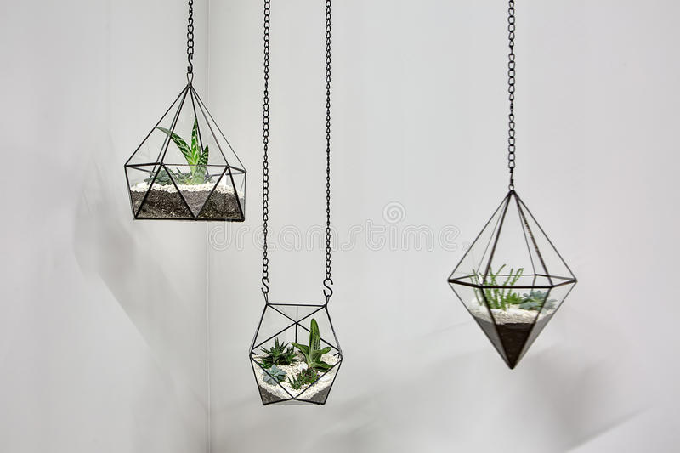
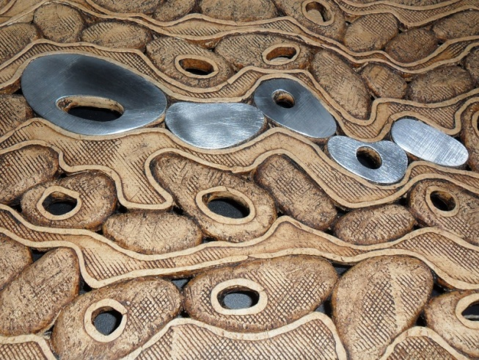
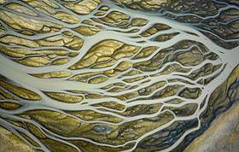
.Selon sa structure:
1-Géométriques :sont celles qui sont organisées à partir d'un ordre mathématique.
2-Organiques: Elles ont un profil et une surface intérieure irrégulière.
https://www.google.es/search?q=formas+orgánicas&source=lnms&tbm=isch&sa=X&ved=0ahUKEwjbqb6M4YPbAhUFWxQKHcn4BZoQ_AUICigB&biw=1262&bih=633#imgrc=mKxtxupLcllseM

Slide 12
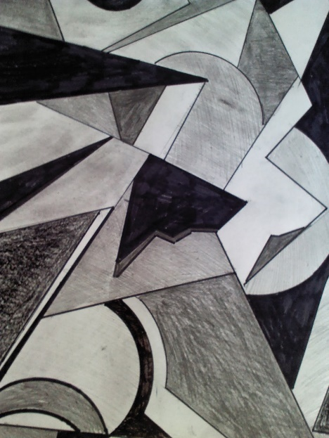
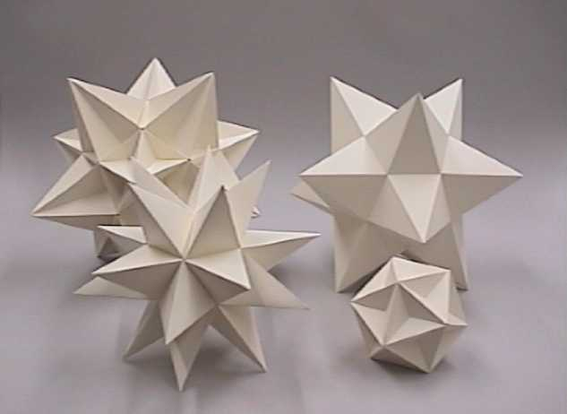
3-Formes planes: Deux dimensions
4- Formes avec du volume:Trois dimensions
http://vitoplastica.blogspot.com.es/2013/05/la-luz-y-las-formas-en-volumen.html

Slide 13
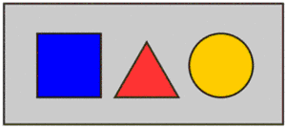
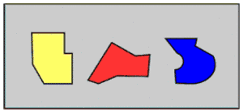
FORMES PLANES
La forme plane est la figure bidimensionnelle limitée par des lignes droites, des courbes ou une combinaison des deux. La forme plane est un concept inventé par l'homme, en réalité nous ne sommes entourés que de formes tridimensionnelles. Pour leur étude nous les regroupons en:
• Régulières: Ce sont des figures qui ont leurs côtés et leurs angles égaux.
• Irrégulières: Ce sont des figures qui n'ont pas tous leurs côtés et leurs angles égaux.
https://sites.google.com/a/coagencia.cl/tictemuco/home/bloque-i/las-formas-figura-y-fondo-simetria/clasificacion-de-las-formas

Slide 14
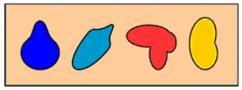
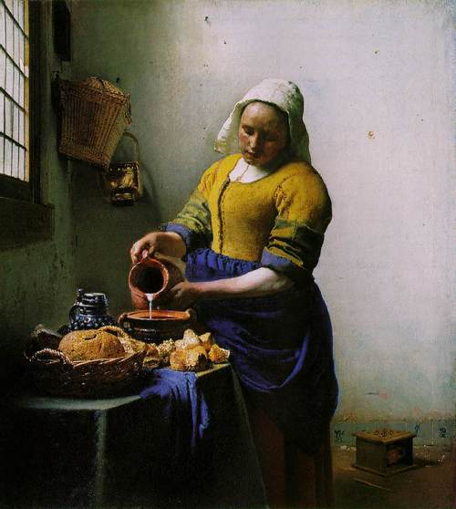
•Libres: Elles sont limitées par des lignes courbes libres et sinueuses (ondulées).
• Figuratives: ce sont des formes qui ressemblent à des objets ou des éléments connus.
https://artsandculture.google.com/asset/the-milkmaid/9AHrwZ3Av6Zhjg?hl=es

Slide 15
• Symétriques: Ce sont celles qui, ayant la même forme et la même taille, inversent leur position par rapport à un axe imaginaire qui les divise.
• Formes accidentelles: Ce sont des formes irrégulières qui ont une similitude avec les taches ou les déversements.

Slide 16
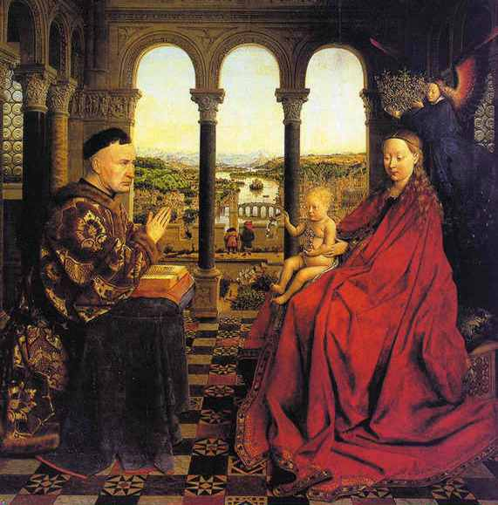
Répresentation de la forme
Les formes peuvent être regroupées en deux grands groupes:
1- Figuratives: la forme est représentée aussi proche que possible de l'image réelle.
La Virgen del Canciller Rolin, Jan Van Eyck (1435)

Slide 17
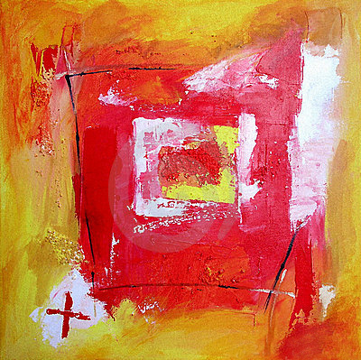
2- Abstractes: elles sont représentées par des sensations que l'artiste tente de nous transmettre

Slide 18
La forme peut être représentée par le contour, la silhouette ou le contour interne (dintorno).
• Le contour: la forme est dessinée par une ligne fermée représentant la partie la plus extrême de la forme. Le dessin que vous obtenez est simple.
• La silhouette: Représente un contour dont l'intérieur est rempli d'une couleur.
• Le contour interne : C'est la façon de représenter la forme avec tous les détails intérieurs en termes de couleur et de texture.

Slide 19
Le contour
La silhouette
Le contour interne

Slide 20
Activités 1
Effectuez des formes organiques avec l'application Klowdz .
Ne vous est-il pas arrivé que lorsque vous vous arrêtez pour observer les nuages ​​avec attention, mille formes et dessins vous viennent à l'esprit? Avec cette application, vous pouvez créer des formes dans les nuages.

Slide 21
Activité 2
- Réalisation de différentes compositions avec les formes planes expliquées
Activité 3
A partir d´un tableau célèbre réalisez une composition en appliquant les différentes façons de représenter la forme.

